Slide 1

Css基础
主讲： 胡 飘

Slide 2
Html基础 复习(table)
-table 基本结构:
<table>
<thead></thead> 定义表格的表头
<tbody></tbody> 定义表格的主体
<tfoot></tfoot> 定义表格的结尾部分
</table>
-注释：1：<thead>、<tbody> 以及 <tfoot> 很少被使用，这是因为糟糕的浏
览器支持。
2：如果使用 thead、tfoot 以及 tbody 元素，就必须使用全部的元
素。它们的出现次序是：thead、tfoot、tbody
3：<thead></thead> 从table结构讲，对行进行分组
<th></th>定义表头单元格，表格中的文字将以粗体居中显示

Slide 3
Html基础 复习(table)
-table中的一些属性
属性名称 | 含义
Width | 设置宽度
Height | 设置高度
Cellpadding | 设置文字与单元格内边距
Cellspacing | 设置单元格之间的距离
Border | 设置表格边框
Align | 设置对齐方式（left,center,right）
bgcolor | 设置表格背景颜色

Slide 4
Html基础 复习(from)
-表单重要作用:采集数据信息
-表单语法格式:<form method=“” action=“”></form>
-表单组成部分:表单控件,提示信息，表单域
-表单控件：
<input type=“控件类型” >
控件语法 | 含义
<input type=”text” name=“”> | 文本输入框
<input type=“password”> | 密码输入框
<input type=“radio” name=“gender”> | 单选框
<input type=“checkbox”> | 复选框（多选框）
<input type=“file”> | 文件上传控件
<input type=“button”> | 普通按钮 value 设置显示文字

Slide 5
控件语法 | 含义
<input type=“image” src=“”> | 图片按钮
<input type=“submit”> | 提交按钮
<input type=“reset”> | 重置按钮
-相关属性：
maxlength:设置最大输入长度
readonly=“readonly”：设置当前控件为只读
disabled=“disabled”:设置当前控件非激活状态
checked=“checked”：单选框或复选框默认选中
name:控件名称
value:获取控件取值

Slide 6
-下拉列表框:
<select >
<option ></option>
</select>
注释：1： <optgroup label=“”><option></option> </optgroup>
2：多选 设置 multiple
3: 默认选中 设置selected
-多行文本域
<textarea cols=“” rows=“” ></textarea>
注释： cols:设置文本域宽度 rows：设置文本域高度
-表单元素分组
<fieldset></fieldset>
注释：<legend></legend> 定义标题

Slide 7
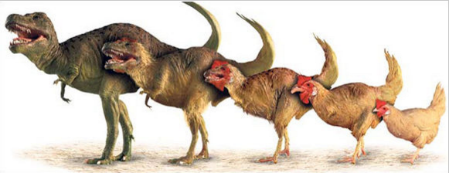
Css的起源
web的 衰落：
在web早期（1990-1993）,html是一个很局限的语言。几乎完全由用于描述段落，超链接，列表和标题的结构化元素组成。随着万维网的出现（用户交互体验的加强），对html的要求越来越大，人们迫切需要html增加新的元素，去完成一个特定的功能。
一片混乱：
迫于压力，html开始出现<font>，<i> , <s> 等标签。但是html是一种描述结构的语言，也开始描述外在表现了。几年之后这种随便的做法暴露出严重的问题：1：由于html既写结构又写样式，导致页面缺乏结构性，降低了网页的可访问性。2：页面维护越来越困难

Slide 8

Css大救星：
当html中存斥着的表现标记问题，W3c并没有忽视。在1995年，w3c开始发布一种正在进行的计划（work-in-prrgress） 称之为css。
与html相比，Css支持更丰富的文档外观，Css可以为任何元素的文本和背景设置颜色；允许在任何元素外围设置边框；允许改变文本的大小，装饰（如下划线），间隔，甚至可以确定是否显示文本。可以为任何元素添加任何样式

Slide 9
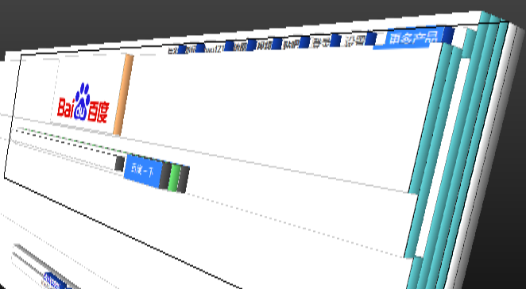
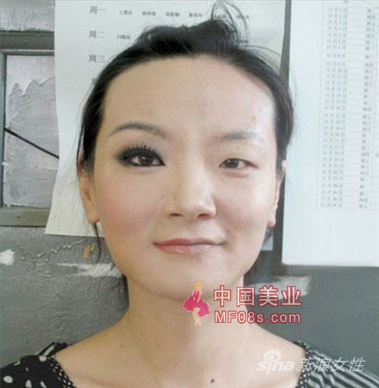
Css基础 CSS的定义
什么是CSS？
  CSS 指层叠样式表 (Cascading Style Sheets)
  CSS通常称为CSS样式表或层叠样式表（级联样式表），主要用于设置HTML页面中的文本内容（字体、大小、对齐方式等）、图片的外形（宽高、边框样式、边距等）以及版面的布局等外观显示样式。
  CSS以HTML为基础，提供了丰富的功能，如字体、颜色、背景的控制及整体排版等，而且还可以针对不同的浏览器设置不同的样式。
  CSS就是控制页面布局和样式

Slide 10
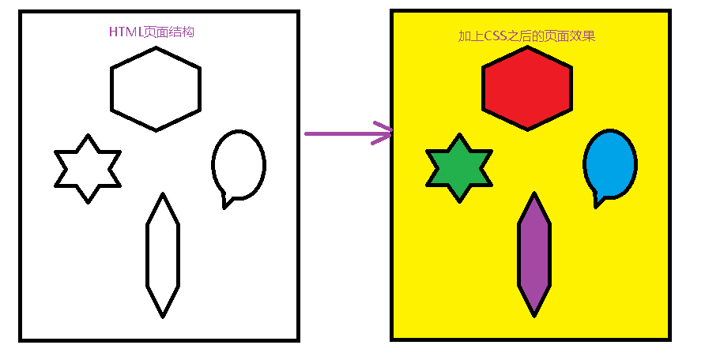
HTML和CSS的关系
  HTML 结构层 负责从 语义的角度搭建页面结构
  CSS 样式层 负责从 审美的角度美化页面
  JavaScript 行为层 负责从 交互的角度提升用户体验

Slide 11
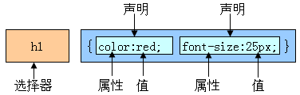
CSS语法
-语法结构：
选择器{属性:属性值;属性:属性值;…….}
-选择器：选择谁
参数说明：属性和属性值之间用冒号(:)隔开，定义多个属性时，属性之间用英文输入法下的分号;隔开。

Slide 12
CSS选择器
-选择器： 实现CSS对HTML页面样式的控制，如果要让这些样式对HTML页面中的元素实现一对一，一对多或者多对一的控制，这就需要用到CSS选择器，HTML页面中的元素就是通过CSS选择器进行控制的。
-选择器分类：
1基础选择器
1.1：标签选择器
1.2：类选择器
1.3：ID选择器
1.4：复合选中器
2复合选择器

Slide 13
如何编写CSS
如何编写CSS样式?
  内嵌（嵌入，内部）样式，head标签中添加style标签。
    在head标签中添加style标签。
    <head>
      <style> p {color:red;}</style>
    </head>
Css初体验：将一段文字颜色变成红色

Slide 14
标签选择器
标签选择器其实就是html代码中的标签
  Html中标签:<html>、<body>、<h1>、<p>、<img>等等
  CSS简单属性
width：设置宽度，单位px像素
height：高度
color：前景色，也就是文字的颜色
background-color：背景色。
font-size:字体的大小。

Slide 15
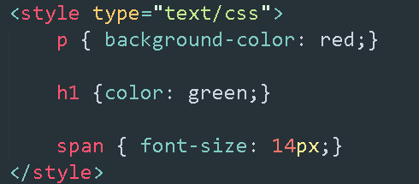
案例：CSS设置样式
设置p标签的背景色为红色
设置H1标签的字体颜色为绿色
设置span标签的文本为14像素

Slide 16
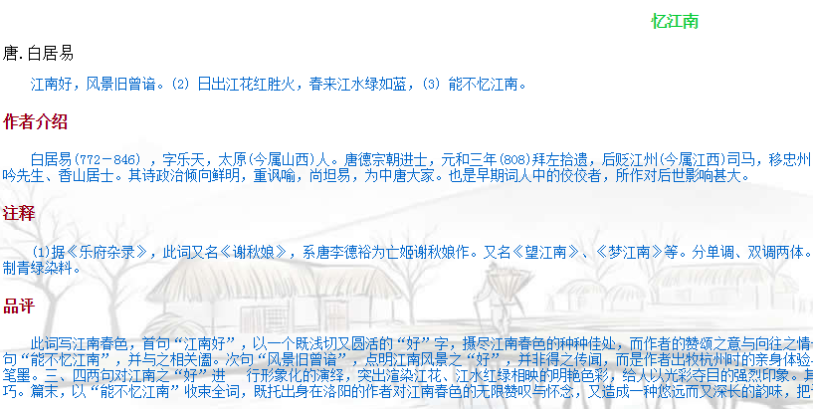
案例完成

Slide 17

类选择器

Slide 18
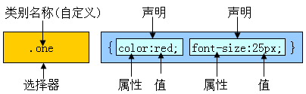
类选择器（class）
什么是类？
  物以类聚，人以群分。比如：我们都是牛人！
  黄种人、白种人、欧洲人、亚洲人
  所有的鸭子、所有的猫、
类选择器，是对HTML标签中class属性进行选择。CSS类选择器的选择符是 “.“类选择器在css样式编码中是最常用到的。
类选择器语法格式:

Slide 19
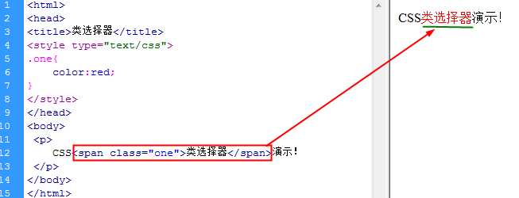
类选择器(class)详解
使用方法：
第一步：使用合适的标签把要修饰的内容标记起来，如下：
<span>Web开发</span>
第二步：使用class="类选择器名称"为标签设置一个类，如下：
<span class="one">Web开发</span>
第三步：设置类选器css样式，如下：
.one{color:red;}

Slide 20
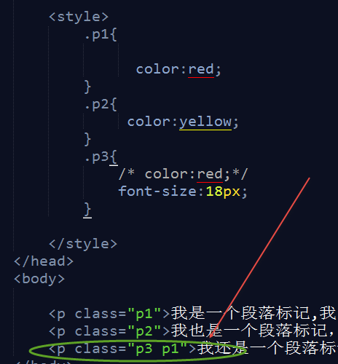
类选择器（class）多类选择器
一个标签可以有多个类选择器的值，不同的值用空格分开，如：
<div class="one yellow leftStyle">此处为标签内的文字</div>
这样我们可以将多个样式用到同一个标签中

Slide 21
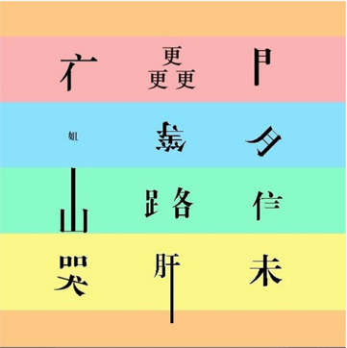

Slide 22
页面布局常见命名规范
头 | header
内容 | content/container
尾 | footer
导航 | nav
侧栏 | sidebar
标志 | logo
广告 | banner
页面主体 | main
内容 | content
命名：最好不用汉字，html标签去定义一个类名。 不能用数字开头
在名称内部可以出现特殊符号例如 ：下横线 _ 中横线 -

Slide 23
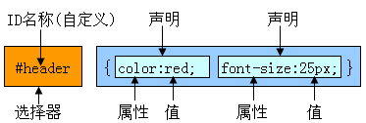
ID选择器
ID选择器
ID选择器和类选择器用法一样，区别是同一个HTML页面中不能有相同的ID名称(使用多个相同的ID选择器，浏览器不会报错但是不符合W3C标准了，所以ID选择器命名必须要唯一性)
语法格式
ID选择器以 "#" 来定义。如图：

Slide 24
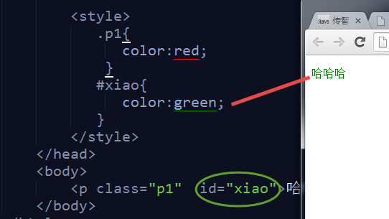
ID选择器

Slide 25
ID选择器与类选择器的区别
1：类选择器 ： 好比人的名字 刘德华 可以多人使用
2：id 选择器 好比人的身份证 唯一性 有且只能使用一次
3：不同于类选择器，ID 选择器不能结合使用
写样式的时候，大部分都是用类，极少的使用id。 不提倡用id 去写样式，因为他的权重太高。 Id 主要是为了 js 做准备。

Slide 26

通配符选择器
通配符选择器用“*”号表示，他是所有选择器中作用范围最广的，能匹配页面中所有的元素。其基本语法格式如下：
*{属性1:属性值1; 属性2:属性值2; 属性3:属性值3; }
例如下面的代码，使用通配符选择器定义CSS样式，设置所有HTML标记字体大小
* {
font-size:18px;}
}

Slide 27
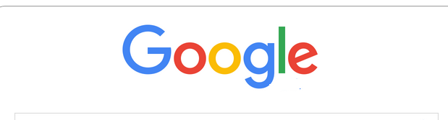
案例小热身

Slide 28
Css相关属性
Text-align | Center,left,right | 文字居中格式
Font-size | 18px | 设置文字大小
Font-family | 微软雅黑,宋体 | 设置字体
Font-weight | Normal默认，bold粗体，100px | 设置字体加粗
Font-style | Normal默认，italic斜体 | 设置字体风格
Color | 颜色 | 设置文字颜色

Slide 29
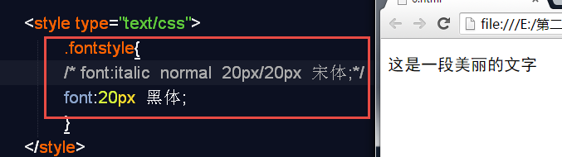
Css字体合写
字体合写语法格式如下：
选择器{font: font-style font-weight font-size/line-height font-family}
注意:必须有 字体大小和字体 (font-size 和font-family), 必须严格按顺序写

Slide 30
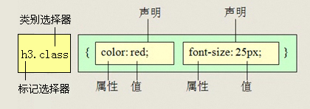
css复合选择器-标签指定式
复合选择器是由两个或多个基础选择器，通过不同的方式组合而成的，具体如下
1、标签指定式选择器（即....又....）
标签指定式选择器又称交集选择器，由两个选择器构成，其中第一个为标记选择器，第二个为class选择器或id选择器，两个选择器之间不能有空格，如
h3.special或p#one。

Slide 31
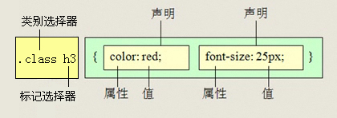
后代选择器
后代选择器(包含选择器)
后代选择器用来选择元素或元素组的后代，其写法就是把外层标记写在前面，内层标记写在后面，中间用空格分隔。当标记发生嵌套时，内层标记就成为外层标记的后代。

Slide 32

并集选择器
  3、并集选择器
  并集选择器是各个选择器通过逗号连接而成的，任何形式的选择器（包括标记选择器、class类选择器id选择器等），都可以作为并集选择器的一部分。如果某些选择器定义的样式完全相同，或部分相同，就可以利用并集选择器为它们定义相同的CSS样式。

Slide 33
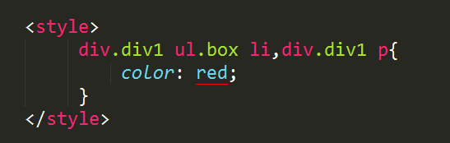
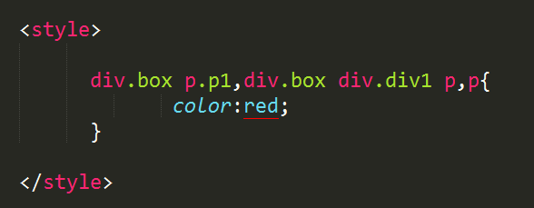
请根据以下Css样式写出对应的html结构

Slide 34
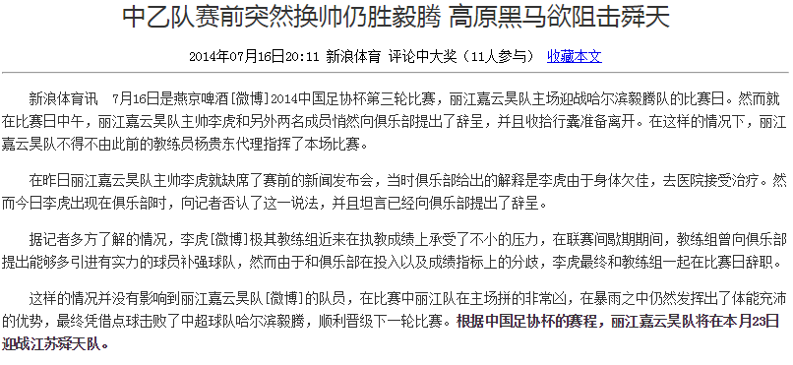
案例练习

Slide 35
课后总结
Css语法格式
选择器分类
标签选择器语法及使用
类选择器语法及使用
ID选择器语法及使用
css复合选择器

